Slide 1
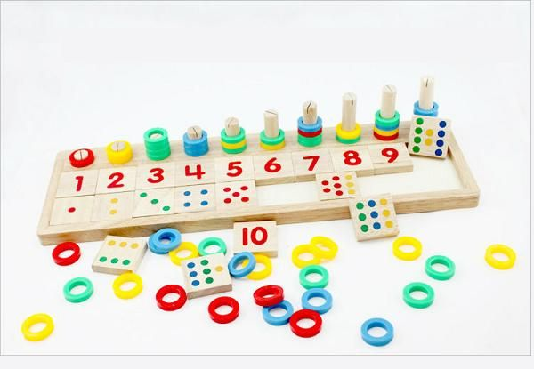
Игра, как средство обучения, воспитания и развития школьников

Slide 2
Игра решает следующие коррекционно-развивающие, коррекционно-воспитательные и образовательные задачи:
● Развитие познавательной деятельности ребёнка ;
● Развитие эмоционально- волевой сферы;
● Обогащение представлений об окружающем мире;
● Формирование коммуникативных навыков;
● Формирование культурного поведения;
● Развитие двигательной сферы, в том числе мелкой моторики.

Slide 3
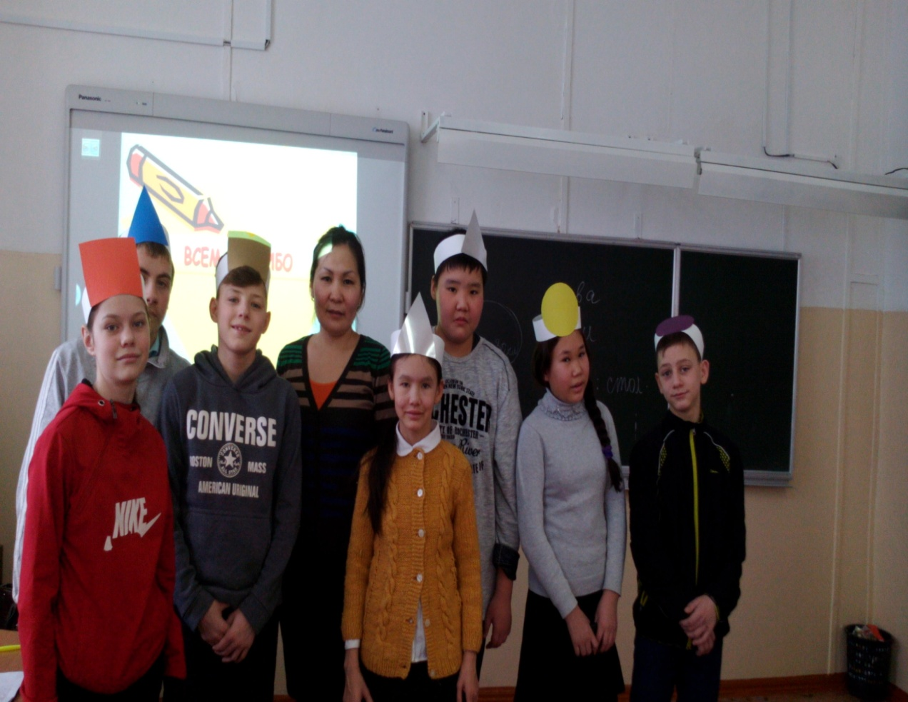
Цель – создание условий для успешной адаптации ребёнка в макромире, для коррекции и развития личности.

Slide 4
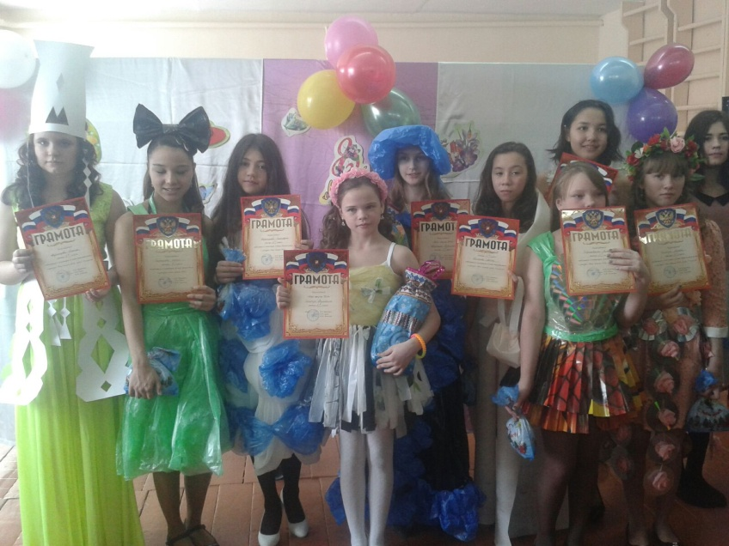
Для решения поставленных целей и задач на уроках и во внеурочное время используются следующие игры:
а) – дидактические;
б) – сюжетные;
в) – ролевые;
г) – театрализованные;
д) – подвижные;
е) – конструктивные.

Slide 5
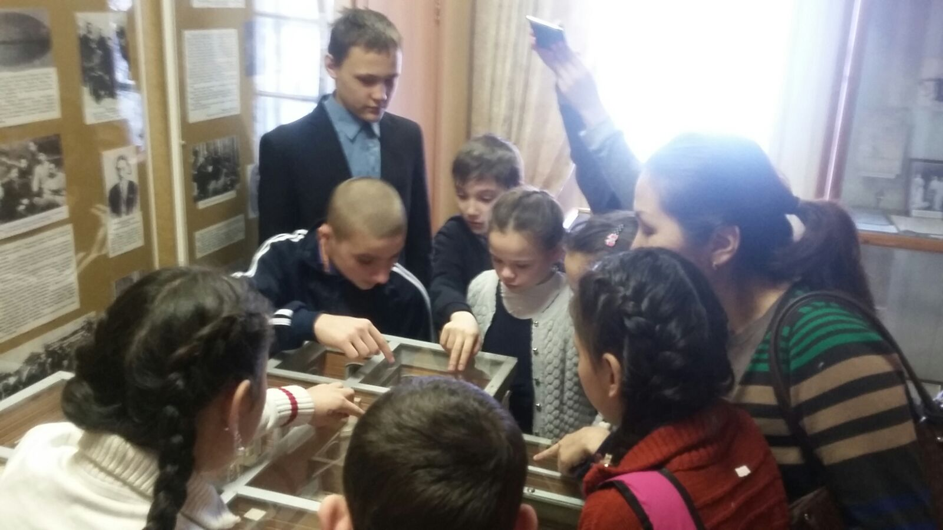
Наиболее важные функции игры:
1 . Обучающая
2 . Развивающая
3 . Воспитательная
4 . Коммуникативная
5 . Развлекательная
6 . Психологическая

Slide 6
Какие бы формы игры не были избраны, они должны отвечать следующим требованиям:
1) Игра должна содействовать сплочению коллектива.
2) Иметь познавательное значение.
3) Активизировать общественную деятельность учащихся.
4) Обеспечивать мыслительную активность участников игры.
5) Создавать условия для детского творчества.
6)Соответствовать принципу: «Как можно меньше зрителей, как можно больше действующих лиц».

Slide 7
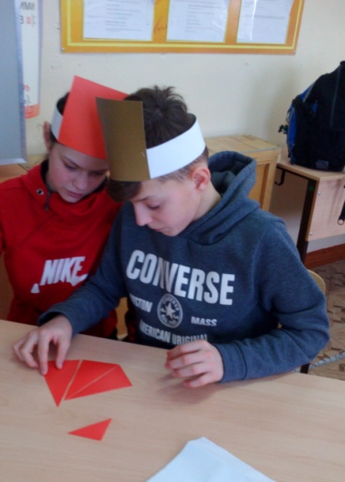
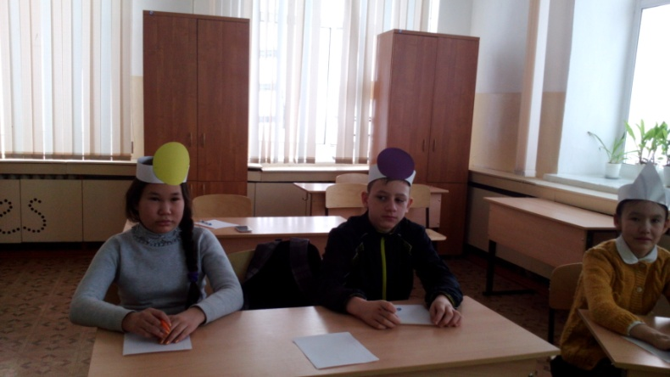
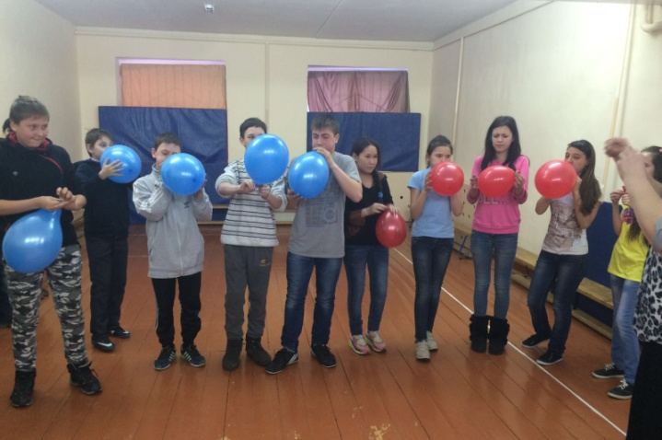
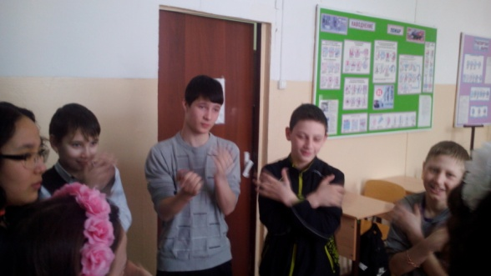

Slide 8
Итак, важную роль в обучении, воспитании и развитии личности имеет игровая деятельность, которая в жизни ребёнка продолжает занимать первостепенное место с первого класса.

Slide 9
Спасибо за внимание

